Slide 1

第二代GNSS诱骗设备系统方案
2023.07.07

Slide 2
目 录
一、 性能指标
二、 技术方案
三、进度人员安排

Slide 3
一、性能指标
设备功能
诱骗方式
区域拒止：播发禁飞区导航信号，使得无人机无法飞入敏感区域；
定向驱离：播发导航诱骗信号，沿某方向驱离无人机；
定点诱骗：播发导航诱骗信号，诱骗目标至指定地点。
具备组网工作能力；
具备扩展接口，能够进行数据上报或接收外部数据和控制指令。

Slide 4
一、性能指标
性能要求
1、作用距离：不小于5km（无遮挡情况下，360°）；
2、信号发射功率：≤100mW（根据作用距离需求，可增大功率放大器输出功率）；
3、发射频率
BDS：B1I/B3I/B1C/B2a；GPS：L1CA/L2C/L5；GLONASS：G1/G2；GALILEO：E1/E5a/E5b；
其中研制阶段优先研发GPS L1CA、BDS B1I、GLONASS G1I、Galileo E1等信号分量。
4、信号规模
最少支持4个频点，每频点不少于12通道（其中BDS不少于16通道）；
5、位置诱骗精度：优于80m（在探测设备精度优于35m情况下）；定向驱离精度：优于5°
6、时间同步精度
≤50ns；
7、响应时间：≤6s；
8、启动时间：≤2min；

Slide 5
二、技术方案——总体技术方案
1、设备组成
导航诱骗信号源由授时模块、时钟模块、基带处理模块、上变频模块、合路功放模块及配套天线等组成。

Slide 6
二、技术方案——总体技术方案
2、工作流程
1）准备阶段：设备开机后进入设备准备阶段，准备时间2分钟。准备时间结束时，接收授时、星历、诱骗相关信息（诱骗目的地坐标、诱骗信号源坐标、目标载体实时位置坐标、诱骗策略等），接收雷达提供的目标载体实时位置信息。
2）诱骗信号生成阶段一：航向诱骗接管阶段，信号源计算规划诱骗轨迹（诱骗速度与方向），根据最新时间和导航信息生成相应诱骗信号。
3）诱骗信号生成阶段二：航向指向目的地后直线飞行。
4）诱骗信号生成阶段三：诱骗降落阶段，根据雷达提供的目标载体信息进行计算，距离诱骗目的地一定距离时（例如100米左右），利用压制式干扰信号的打击使之降落。

Slide 7
二、技术方案——总体技术方案
3、设备通讯接口
序号 | 名称 | 来源 | 去向 | 类型 | 备注
1 | 诱骗策略 | 远控计算机/默认值 | —— | 输入
2 | 诱骗信号源位置坐标 | 远控计算机/默认值 | —— | 输入
3 | 诱骗目的地坐标 | 远控计算机/默认值 | —— | 输入
4 | 目标载体轨迹 | 探测雷达 | —— | 输入
5 | 诱骗轨迹 | 设备内部 | 设备内部 | 内部

Slide 8
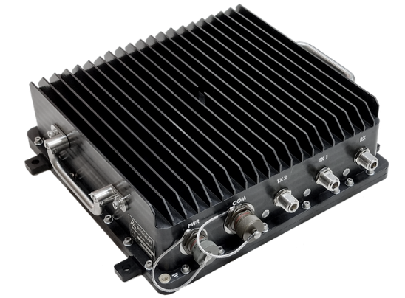
二、技术方案——总体技术方案
4、设备结构及安装

Slide 9
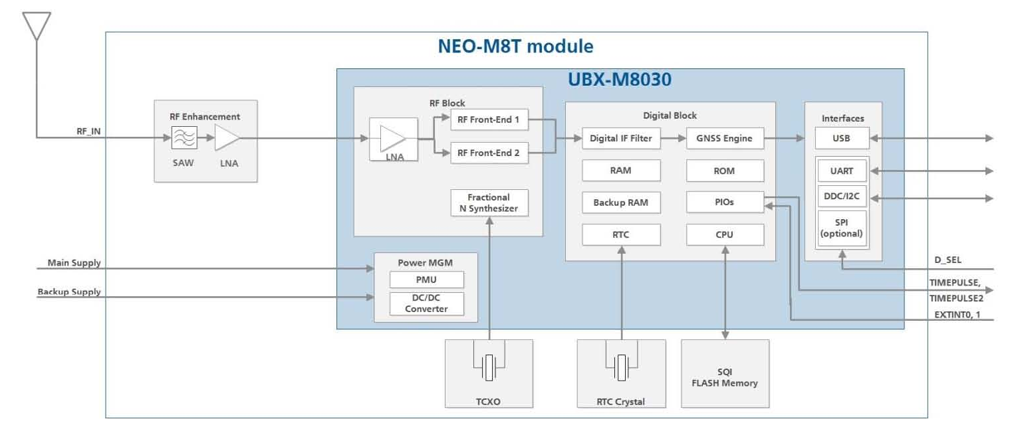
二、技术方案——硬件设计
1、授时模块

Slide 10
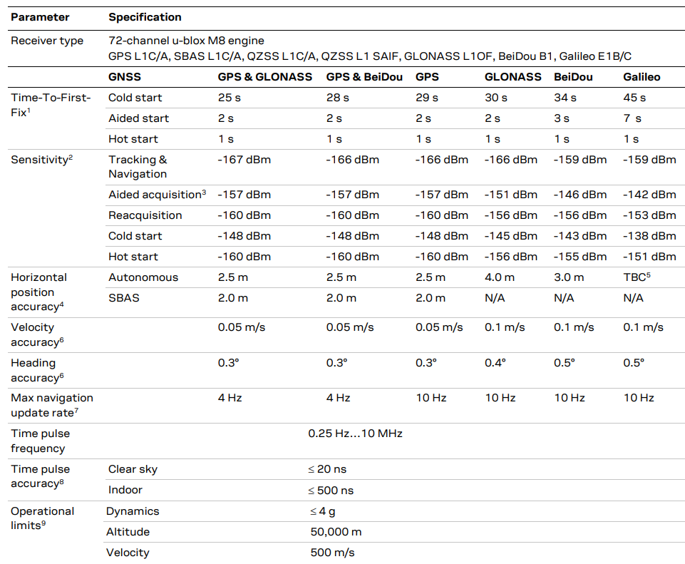
二、技术方案——硬件设计
1、授时模块

Slide 11
二、技术方案——硬件设计
2、时钟模块

Slide 12
二、技术方案——硬件设计
2、时钟模块

Slide 13
二、技术方案——硬件设计
3、基带处理模块

Slide 14
二、技术方案——硬件设计
3、基带处理模块

Slide 15
二、技术方案——硬件设计
芯片选型：基带信号调制
序号 | 资源名称 | XCZU7EV
 |  | 资源数 | 利用率
1 | 系统逻辑单元（K） | 504 | ——
2 | Look-Up Tables (LUTs) | 230,000 | 41.9%
3 | Flip-Flops | 461,000 | 28.2%
4 | DSP Slice | 1728 | 18.5%
5 | Block+Ultra RAM（Mb） | 11（+27） | 78.0%
6 | 最大I/O引脚 | 464 | 34.0%

Slide 16
二、技术方案——硬件设计
4、上变频模块
器件型号 技术规格 | AD9361 | DAC9739 | DAC9783 | DAC5682 | DAC3484
通道数 | 两输入两输出 | 单通道 差分输出 | 两通道 | 两通道 | 四通道 （两个独立精密混频器）
最大采样速率 | 61.44Msps | 2.5Gsps | 500Msps | 1.0Gsps | 1.25Gsps
频率范围 | 70~6000MHz | 基带模式下：1.25GHz； 混频模式下： 1.25~3.0GHz | —— | ——
带宽 | 56MHz | —— | 0~3.0GHz | 500 | 600
量化比特 | 12bit | 11bit/14bit | 16bit | 16bit | 16bit
滤波器 | —— | —— | —— | 2x/4x可选内插滤波器 | 2x/4x/8x/16x 可选内插滤波器

Slide 17
二、技术方案——硬件设计
4、上变频模块
FPGA
数字中频
0至500MHz
模拟中频
BW500MHz
DAC
AD9739
上变频
射频输出
滤波器
射频输出
FPGA
数字中频1
上变频
AD9361
L1频段
数字中频2
上变频
AD9361
L2频段
合路
射频输出
L5频段
数字中频3
上变频
AD9361

Slide 18
二、技术方案——硬件设计
5、合路放大模块
导航诱骗信号源最大输出10dBm的诱骗信号，在不算计全向发射天线增益的情况下，最大等效辐射功率(EIRP) 不小于10dBm。在飞行过程中无人机与诱骗干扰源发射天线距离最远5km计，诱骗信号空间衰减约110dB，到达无人机卫星导航接收机接收天线口面的诱骗干扰信号功率高于-100dBm，能够实现比真实卫星信号功率高30dB的诱骗干扰，对无人机进行诱骗干扰，在考虑无人机接收机天线方向图负仰角约-20dB增益的情况下诱骗干扰信号也比真实卫星信号功率高10dB，并在诱骗过程中根据无人机与诱骗干扰源之间的距离实时进行功率调整，能够实现作用距离不小于5km的距离覆盖要求。

Slide 19
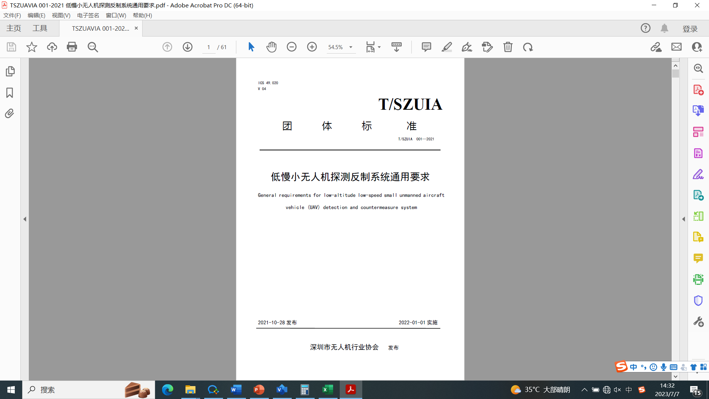
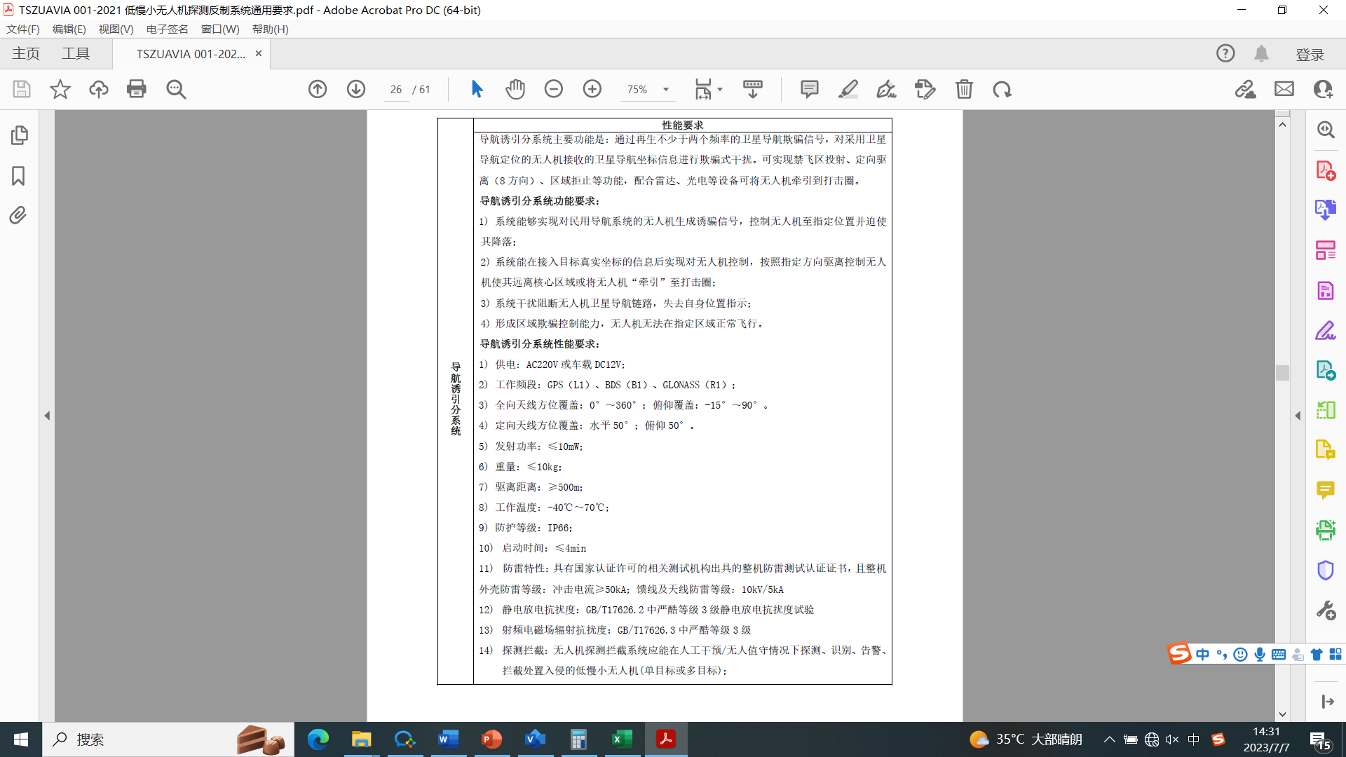
二、技术方案——硬件设计
5、合路放大模块

Slide 20
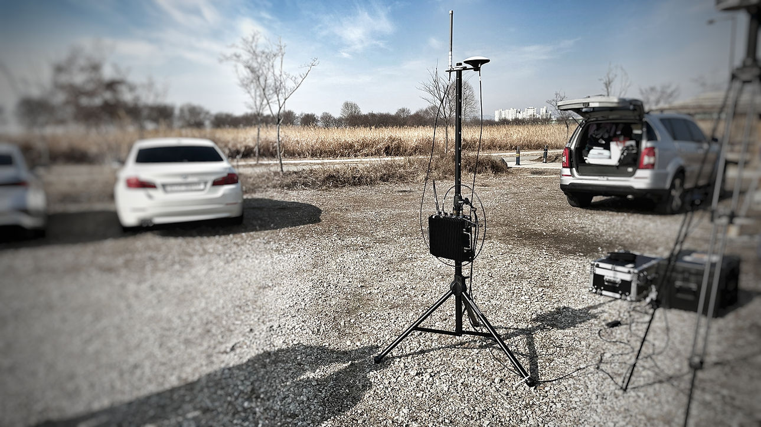
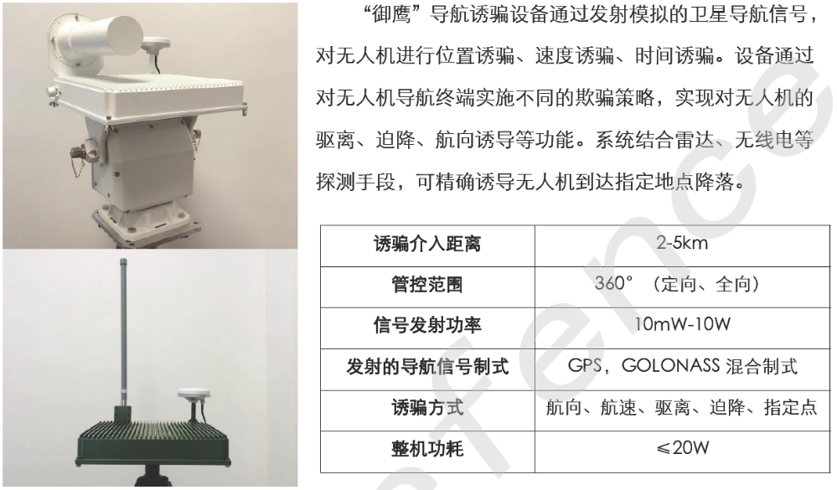
二、技术方案——硬件设计
6、配套天线

Slide 21
二、技术方案——软件设计
1、控制软件
控制软件具备如下功能：
1）设备控制功能：UAV反制系统设备（无线电、雷达、导航诱骗、光电、天线、转台）配置、参数设置；定点/定向诱骗反制策略与场景参数设置；压制式干扰信号类型、频率、功率设置；网络参数设置；
2）信息显示功能：二维地图下载、导入、显示功能；态势显示；目标UAV位置、轨迹、速度、方位、距离信息显示；UAV反制系统设备工作状态显示；
3）数据管理功能：记录各种UAV的遥控图传频谱特征、MAC地址等白名单信息；目标UAV相关信息记录功能；UAV反制系统设备工作状态及场景记录保存；最新实时星历记录更新保存；禁飞区信息保存；数据导入、导出与查询功能；操作日志保存功能。

Slide 22
二、技术方案——软件设计
2、数学仿真软件

Slide 23
二、技术方案——关键技术
关键技术分析
1、多系统兼容动态信号实时生成技术
2、多元无感隐蔽GNSS诱骗轨迹生成技术
3、低功耗小型化高可靠性技术

Slide 24
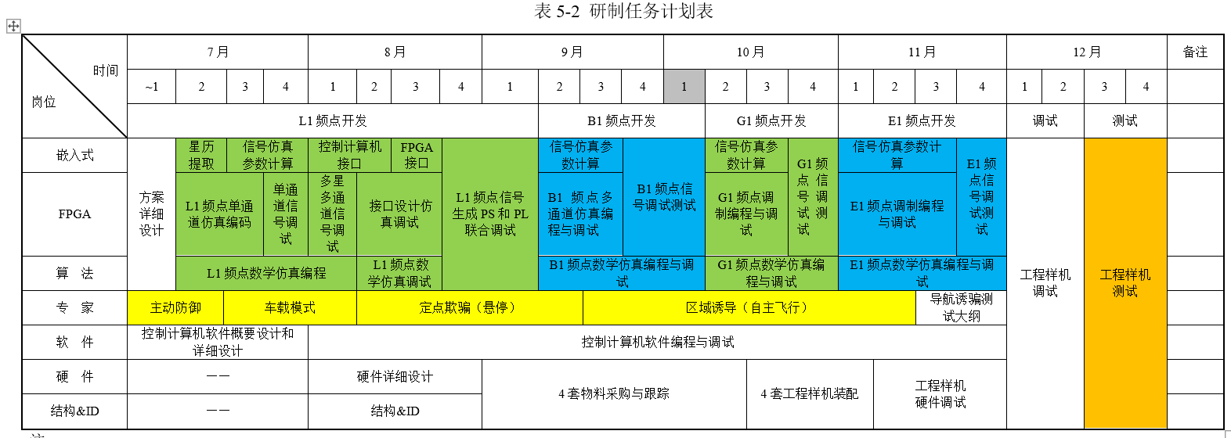
三、进度人员安排

Slide 25
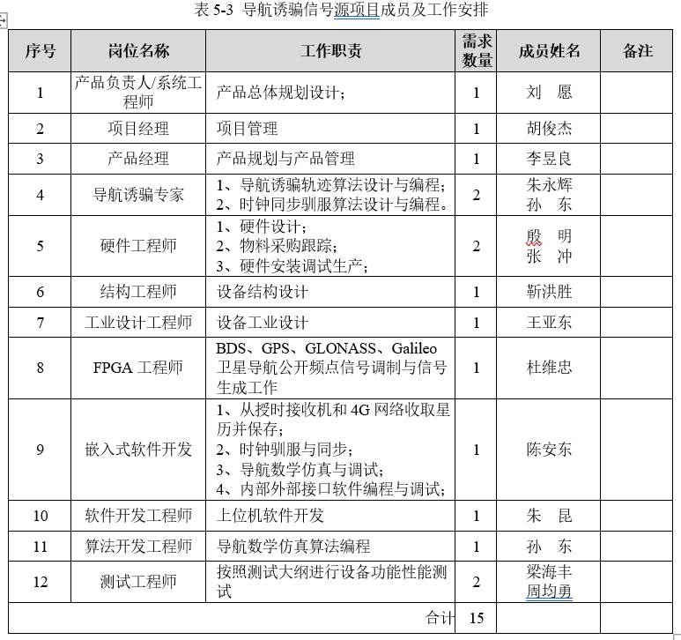
三、进度人员安排

Slide 26
敬请指导

